Slide 1

VY_52_INOVACE_38_Vývoj státního území
Základní škola a Mateřská škola Choustník, okres Tábor

Slide 2
Základní škola, 2. stupeň.
Žáci se seznámí s vývojem rozlohy státního území ČR v souvislosti s významnými historickými událostmi.

Slide 3
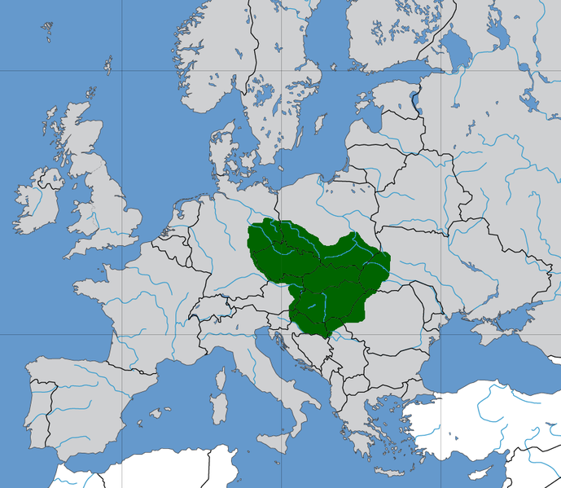
Vývoj státního území
Podle keltského kmene Bojů dostaly české země latinský název
Boiohaemum
V 7. stol. Sámova říše
– Slované
V. 9. stol. Velkomoravská
říše

Slide 4
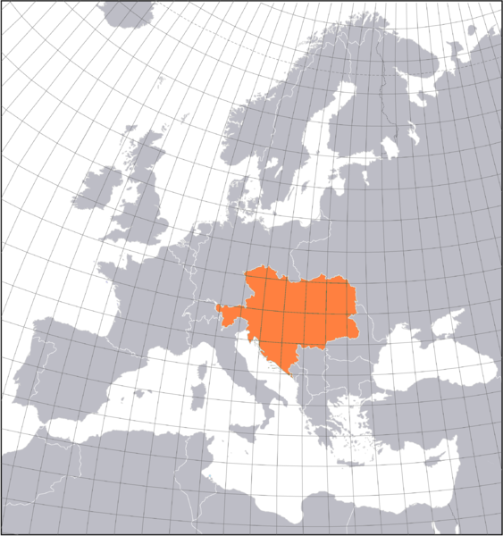
V 13. a 14. stol. Příchod Němců do pohraničí
17. stol. germanizace - po bitvě na Bílé hoře
1867 – 1918 Rakousko - Uhersko

Slide 5
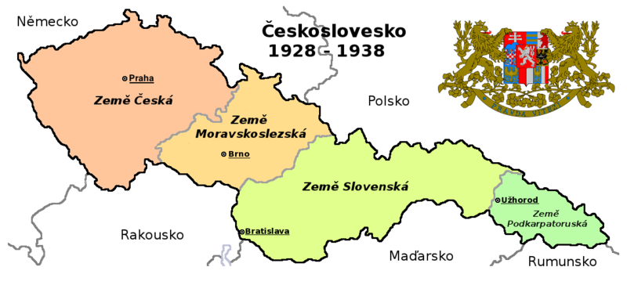
Vývoj ve 20.stol.
Po konci 1. světové války r. 1918 vznikla samostatná Československá republika – její součástí byly Čechy, Morava, Slezsko a Podkarpatská Rus.

Slide 6
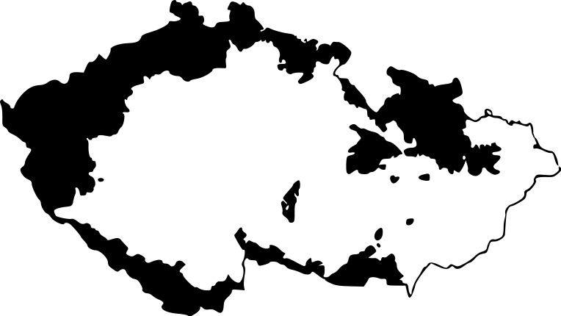
1939 – pohraniční Sudety zabrány Němci, vnitrozemí přeměněno na Protektorát Čechy a Morava, na Slovensku vznikl samostatný fašistický stát.

Slide 7
1945 – po osvobození obnovena Československá republika (bez Podkarpatské Rusi)
1968 – federace České a Slovenské republiky
1989 – rozpad sovětského bloku, změny v uspořádání státu, vznik České a Slovenské federativní republiky
1.1. 1993 – samostatná Česká republika

Slide 8
Zdroje obrázků:
http://cs.wikipedia.org/wiki/Soubor:Location_Austria-Hungary.png [ citováno 10.8. 2011 ]
http://cs.wikipedia.org/wiki/Soubor:Great_moravia_svatopluk.png [ citováno 10.8. 2011 ]
http://cs.wikipedia.org/wiki/Soubor:Czechoslovakia_IV_cs.png [ citováno 10.8. 2011 ]
http://cs.wikipedia.org/wiki/Soubor:Sudetendeutsche_gebiete.svg [ citováno 10.8. 2011 ]

